Slide 1

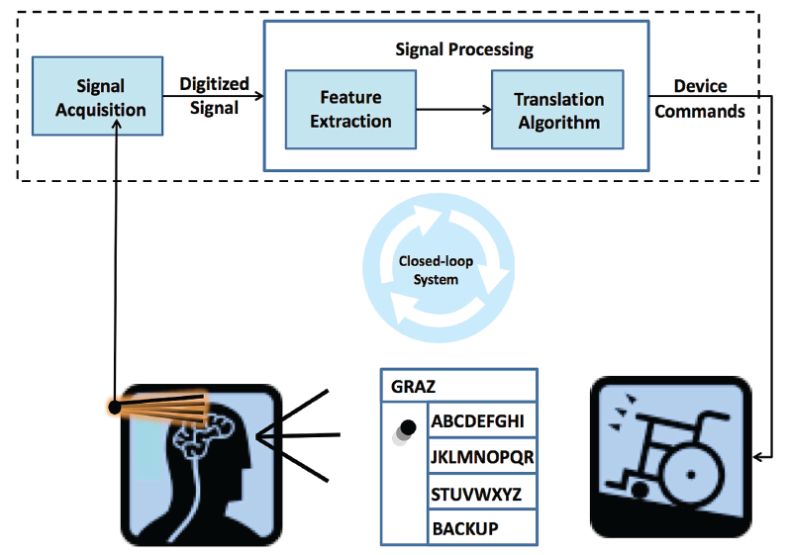
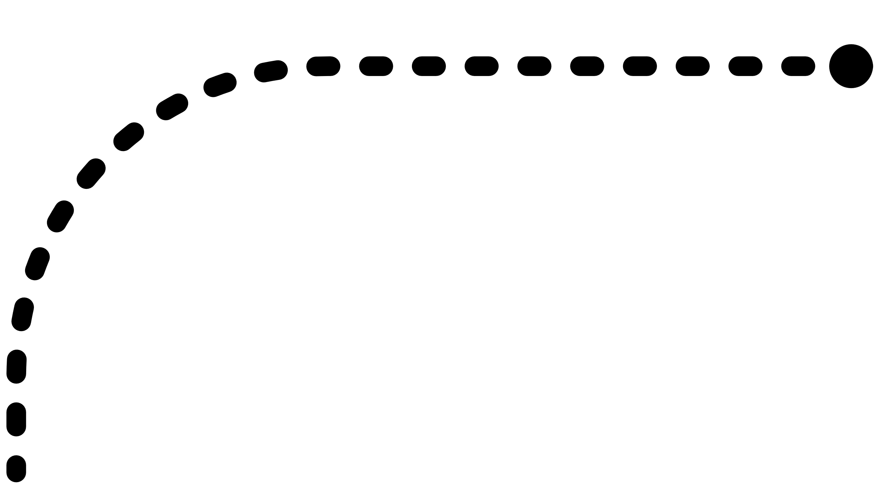





EEG Alpha Band Power 操控車子
英文Title
組別 : 48
指導教授: 魏群樹
組員 : 王昱力，陳威達
動機
腦機介面是近幾年在CS快速發展的新領域，不需要經由周邊神經和肌肉就能夠讓大腦與外界溝通的系統。
透過分析大腦中的腦電波訊號(EEG)，我們能夠進一步去解析人類身理潛藏的疾病、症狀。會選擇腦波作為專題的研究主題便是對這個領域感到新奇和未來的無限發展性。
目標
在這次的專題研究中，我們將嘗試使用腦波控制一台遙控車前進和停止。腦波的選擇上，我們採用頻帶介於8~12Hz的α波來監測大腦狀態。 透過model自動計算出threshold,並將此threshold作為車子前進或停止的依據。
方法
實作demo
MODEL PROCESS
1.圖片
2.裝置(cygnus, openvibe)
3.車子
Signal Acquisition :
Cygnus (Sample rate 1000Hz), Channel Select : O1
Feature Extraction :
Band Filter : 0~40Hz，
將透過裝置讀取到的訊號filter成4種頻帶訊號
δ(1~4Hz)，θ(4~8Hz)，α(8~12Hz)，β(12~40Hz)，並計算α在這期種的占比是多少。
目前/預期達到結果
Translation Algorithm :
我們將先收集受測者前30秒計算出α比值，在這前30秒鐘，我們將分成3個階段，0~10s閉眼，10~20s睜眼，20~30s閉眼，由此來判斷受測者睜眼與閉眼的交界值。
目前:Kmeans結果分類圖，延遲情況，
預期:降低延遲，real-time實作? 實現左右轉彎方向?
Model Selection :
在前30秒收集到的資料中是採unsupervised的方式，並將收集到的資料訓練於Kmeans的模型中，由此來幫計算出threshold值。
Device Commands :
在real-time得出threshold的同時，要求受測者操控遙控車(閉眼: 停止，睜眼:前進)。

